Slide 1
AgroLink
Мото: Заедно растем
От Калоян Василев F123905 , Ивайло Денчев F122804 , Яни Атов F122732

Slide 2
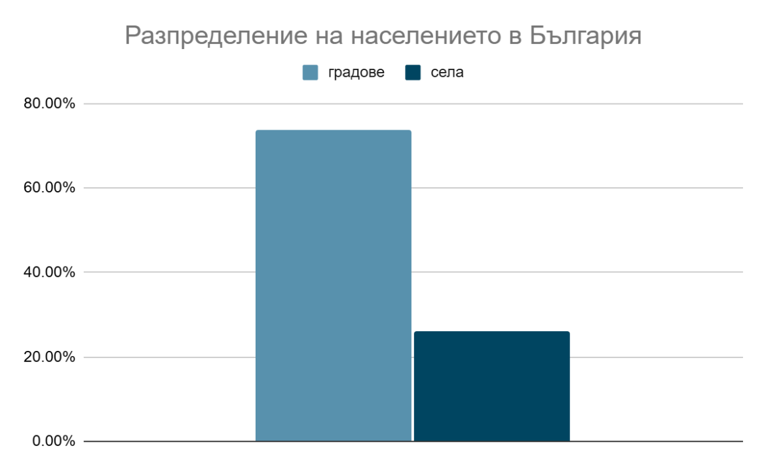
Проблемът
Зависимост от местни пазари
Посредниците взимат голяма част от печалбата
Потребителите нямат директен достъп до местните производители
Свиващото се население ограничава растежа на бизнеса

Slide 3
Анализ на проблемът
Причини
липса на централизирана дигитална платформа
зависимост от посредници
ограничена реклама на местните продукти
липса на пряка връзка между производители и крайни потребители
Последствия
намаляване на доходите на производителите
закриване на малки семейни стопанства
намаляване на местната икономическа активност
затруднен достъп на потребителите до качествени местни продукти

Slide 4
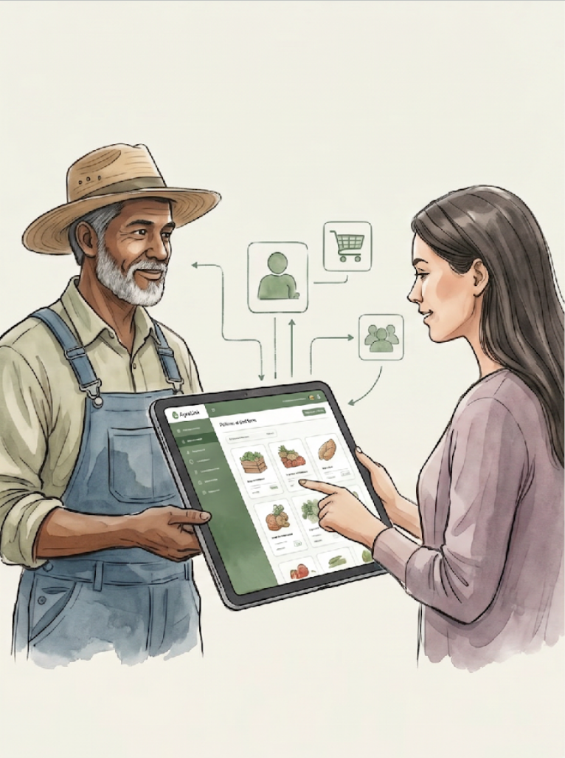
Нашето решение
Системата ще позволява:
● публикуване на продукти от производителите;
● търсене и филтриране на продукти от клиентите;
● създаване и управление на поръчки;
● оценяване и обратна връзка;
● популяризиране на производители от малките населени места.

Slide 5
Основни Функционалности
За производителите:
● по-голяма видимост;
● повече потенциални клиенти;
● увеличени приходи;
● намалена зависимост от посредници.
За клиентите:
● лесен достъп до местни продукти;
● информация за произхода на продукцията;
● директна комуникация с производителите.
За малките населени места:
● стимулиране на местната икономика;
● популяризиране на местното производство;
● създаване на предпоставки за устойчиво развитие.

Slide 6
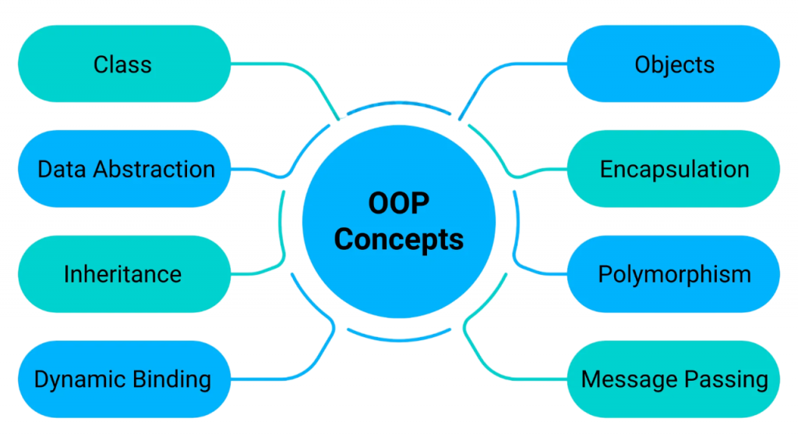
Използвани технологии
Език: C++
Библиотеки: STL
Архитектура : OOP
Шаблони

Slide 7
ООП йерархия
Потребители:
Базов клас: User
Наследници: Customer, Producer, Admin
Продукти:
Базов клас: Product
Наследници: Fruit, Vegetable и др.

Slide 8
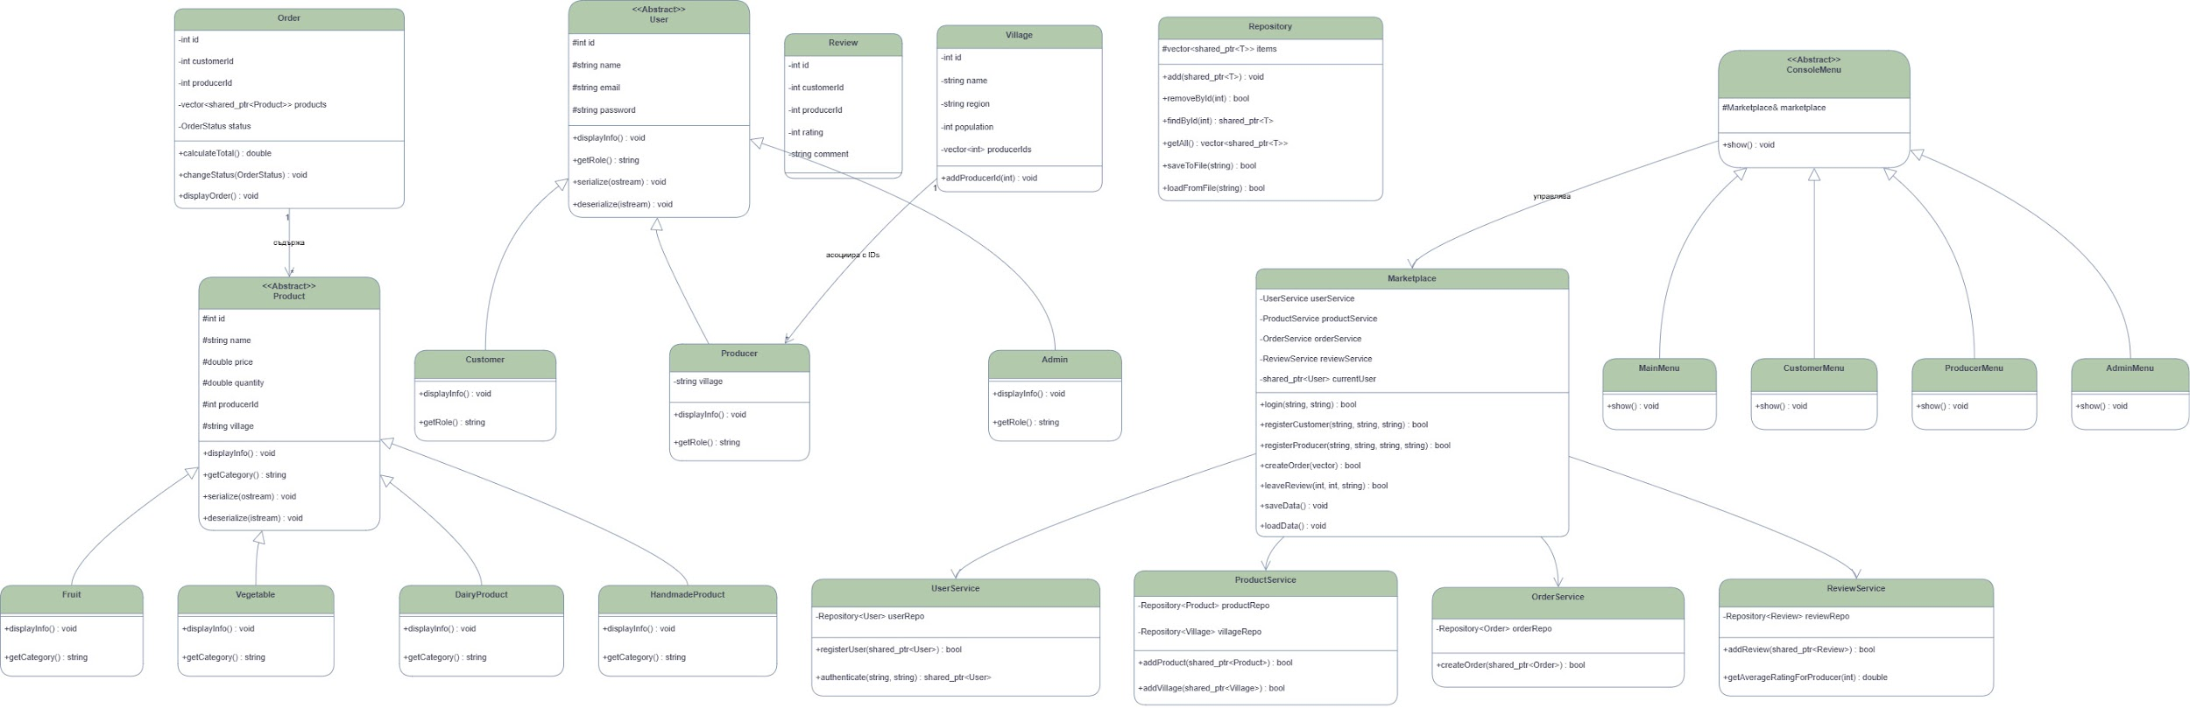

Slide 9
Демонстрация на приложението

Slide 10
Очаквани ползи
За производителите:
По-голяма видимост и повече клиенти
Повече приходи
Намалена зависимост от посредници
За клиентите
Лесен достъп до местни продукти
Информация за произхода на продуктите
Директна връзка с производителите
За малките населени места
Популяризиране на местното производство
Стимулиране на местната икономика

